Slide 1
کار با کامپیوتر و اینترنت ، آشنایی با نرم افزارهای نظام شبکه
آشنایی با نرم افزارهای جاری در نظام شبکه
( اتوماسیون اداری )

Slide 2
مشخصات سند
مشخصات مدرس
تصویر پرسنلی مدرس:
نام ونام خانوادگی مدرس: سمانه وهاب زاده
مدرک تحصیلی:کارشناس پرستاری
موقعیت اشتغال سازمانی مدرس: مدیر مرکز آموزش بهورزی شهرستان سوادکوه ، دانشگاه علوم پزشکی مازندران
مشخصات بسته آموزشی
حیطه درس:
کار با کامپیوتر و اینترنت ، آشنایی با نرم افزارهای نظام شبکه
تاریخ آخرین بازنگری: 15 اردیبهشت 1399
نوبت تهیه : 1
نام فایل:
co-Ashnayi-ba-narmafzar-nezam-shabake-automasion1-Edi1

Slide 3
اهداف آموزشی
انتظار می رود فراگیر پس از مطالعه این فصل بتواند:
محیط کارتابل نامه های ارسالی را بشناسد و مهارت استفاده از هر جزء را کسب کند.
محیط کارتابل نامه های ارجاع داده شده را بشناسد و مهارت استفاده از هر جزء را کسب کند.
طریقه ارسال پیش نویس را بشناسد و به درستی انجام دهد
محیط کارتابل پیش نویس های دریافتی را بشناسند و مهارت استفاده از هر جزء را کسب کند.
محیط کارتابل پیش نویس های ارسالی را بشناسند و مهارت استفاده از هر جزء را کسب کند.
طریقه ارسال پیام را بشناسد و به درستی انجام دهد
محیط کارتابل پیام های دریافتی را بشناسند و مهارت استفاده از هر جزء را کسب کند.
محیط کارتابل پیام های ارسالی را بشناسند و مهارت استفاده از هر جزء را کسب کند.

Slide 4
فهرست عناوین آموزشی
کارتابل نامه های ارسالی
کارتابل نامه های ارجاع شده
ارسال پیش نویس
کارتابل پیش نویس های دریافتی
کارتابل پیش نویس های ارسالی
ارسال پیام
کارتابل پیام ها
کارتابل پیام های ارسالی
کارتابل پیام های حذف شده

Slide 5
مقدمه
به طور کلی نرم افزارهای جاری و رایج در نظام شبکه که در خانه های بهداشت نیز مورد استفاده قرار میگیرند شامل اتوماسیون اداری ، سامانه یکپارچه بهداشت (سیب) ، سامانه ناب ، سامانه سینا ، سامانه الکترونیکی نظام مراقبت سندرمیک، سامانه جامع مدیریت بازرسی مرکز سلامت محیط کار می باشند .
همانطور که مستحضرید، سامانه یکپارچه بهداشت (سیب) ، توسط گروه تدوین بسته آموزشی دانشگاه علوم پزشکی استان اهواز ، سامانه سینا توسط گروه تدوین بسته آموزشی دانشگاه علوم پزشکی استان مشهد و سامانه ناب توسط گروه تدوین بسته آموزشی دانشگاه علوم پزشکی استان گلستان آموزش داده خواهد شد که در این بسته آموزشی از عنوان مجدد آنها خودداری می گردد . همچنین به دلیل عدم دسترسی کشوری به سامانه جامع مدیریت بازرسی مرکز سلامت محیط کار از آموزش این سامانه در این بسته آموزشی خودداری گردیده است . در این بسته آموزشی از نرم افزار های جاری در نظام شبکه به آشنایی با نرم افزار اتوماسیون اداری پرداخته می شود.

Slide 6
مقدمه
بطور کلی آنچه از آن به عنوان سیستم اتوماسیون اداری یاد می‌شود، شکل تکامل یافته سیستم دبیرخانه است که برای جایگزین شدن روش دستی ثبت و شماره‌دهی مکاتبات شامل انواع نامه‌های اداری به کار می‌رفت. امروزه سیستم‌های نرم‌افزاری اتوماسیون اداری در ایران با دید مکانیزه کردن مکاتبات سازمانی شامل گردش فرم‌ها، نامه‌ها و به طور کلی مکاتبات اداری داخل و خارج یک سازمان طراحی شده است که در سازمان‌هایی مانند سازمان‌های دولتی و خدماتی، بخش مهمی از کار عملیات سازمان محسوب می‌شود.
سیستم اتوماسیون اداری تحت وب شرکت چارگون (دیدگاه) ، ضمن ساماندهی فرایندهای سازمانی، امکان انجام مکاتبات اداری را به صورت الکترونیک از هر نقطه جغرافیایی با سرعت بالا، سهولت کاربری و در محیطی امن فراهم می‌کند. سیستم اتوماسیون اداری تحت وب شرکت چارگون (دیدگاه) ، با ایجاد بستری مناسب برای ثبت و گردش نامه و انواع فرم‌های سازمانی، پیگیری دقیق، گزارش اقدامات لازم و مدیریت بهینه جلسات، ضمن سرعت بخشیدن به روند مکاتبات درون سازمانی، امکان تعامل الکترونیک برون سازمانی را نیز فراهم می‌کند. مجموعه این امکانات با بهره‌گیری از بر‌ترین فناوری‌های تولید نرم‌افزار، با کاربری ساده و امنیت بالا ساخته شده است.

Slide 7
فصل پنجم
کارتابل نامه های ارسالی

Slide 8
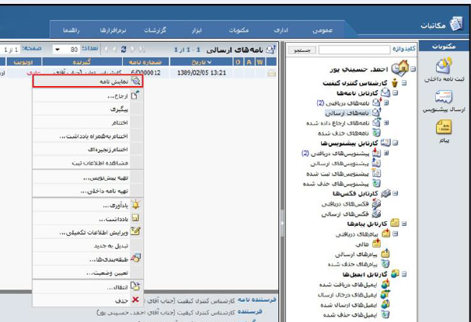
نامه های داخلی پس از ثبت و ارسال توسط کاربر در این کارتابل قرار می گیرد.
با کلیک راست روی هر کدام از نامه ها مانند تصویر پنجره ای باز می شود که دارای چند گزینه می باشد .
کلیدهای این قسمت نیز مانند کارتابل نامه های دریافتی می باشد و تنها کلید حذف به آنها اضافه شده است.

Slide 9
فصل ششم
کارتابل نامه های ارجاع داده شده

Slide 10
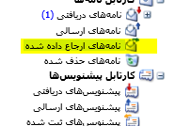
نامه هایی که بصورت اصل ارجاع داده شده اند به صورت خودکار در کارتابل نامه های ارجاع داده شما قرار می گیرند .

Slide 11
فصل هفتم
ارسال پیش نویس

Slide 12
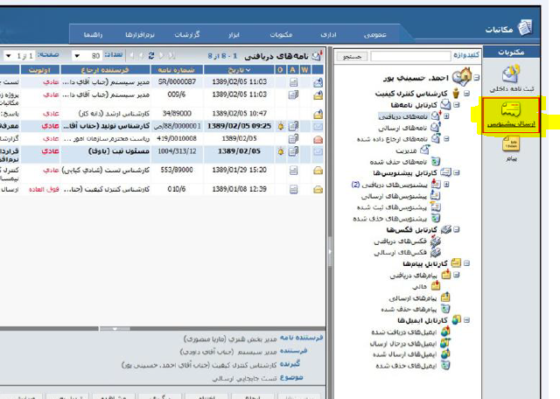
برای تهیه پیش نویس با کلیک بر گزینه پیش نویس در منوی اصلی نرم افزار مکاتبات پنجره ارسال پیش نویس باز می شود.

Slide 13
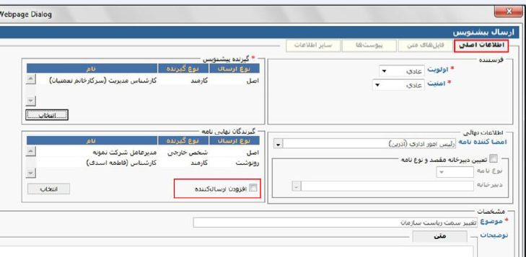
در قسمت فرستنده ، دبیرخانه مربوطه ، کارمند ارسال کننده پیش نویس ، اولویت و امنیت پیش نویس مشخص می شود. در قسمت گیرنده پیش نویس با گزینه انتخاب گیرنده را مشخص می نماییم. در قسمت امضا کننده نهایی نامه عنوان امضا کننده پیش نویس را درج می کنیم . در قسمت گیرندگان نهایی نامه عناوین گیرندگان اصلی و رونوشت نامه را انتخاب می نماییم. در صورت زدن تیک افزودن ارسال کننده یک نسخه از نامه برای شما که فرستنده پیش نویس هستید ارسال می شود.

Slide 14
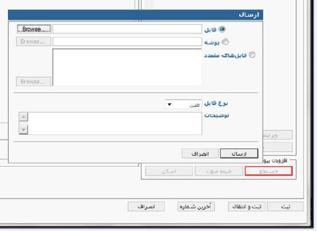
پیوست پیش نویس :
در صورتی که پیش نویس شما دارای پیوست باشد با کلیک بر تب پیوست ها در بالای صفحه ارسال پیش نویس ، صفحه پیوست ها باز می شود که می توان نوع فایل پیوست را به صورت فایل ، پوشه و فایل های متعدد با انتخاب گزینه Browse انتخاب نموده و کلیک بر روی گزینه ارسال فایل مربوطه در قسمت پیوست ها بارگذاری می شود.

Slide 15
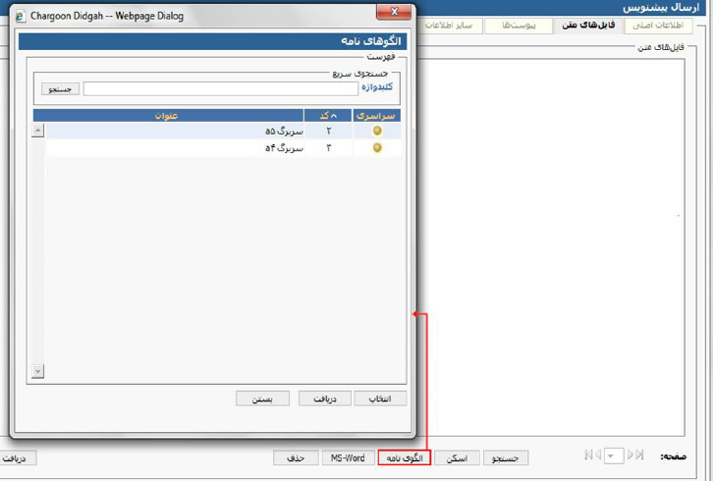
فایل متن پیش نویس :
با کلیک بر تب فایل متن و انتخاب الگوی نامه ، امکان تایپ نامه در محیط ورد وجود دارد. همچنین اگر فایل پیش نویس مورد نظر در سیستم موجود باشد. امکان دریافت آن از طریق گزینه جستجو وجود دارد و امکان ارسال فایل متن نامه وجود دارد پس از اتمام مراحل کار با کلیک بر روی گزینه ثبت پیش نویس ارسال می گردد .

Slide 16
فصل هفتم
کارتابل پیش نویس های دریافتی

Slide 17
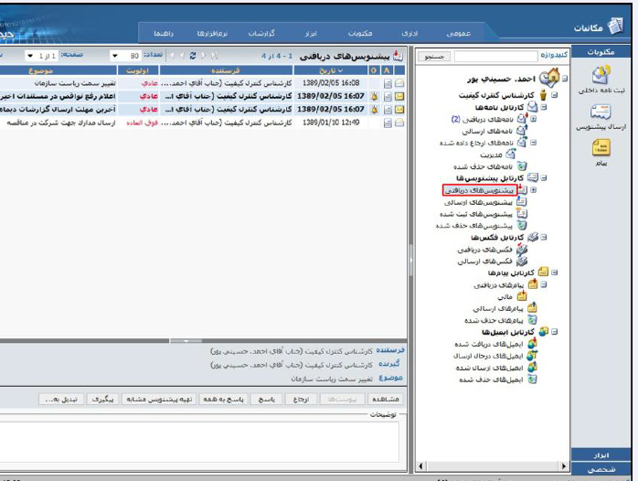
کارتابل پیش نویس ها :
پیش نویس های ارسالی و یا ارجاعی برای هر کاربر در این کارتابل نمایش داده می شود .با کلیک بر گزینه پیش نویس های دریافتی در شاخه کارتابل پیش نویس ها ، لیست پیش نویس های دریافتی مشاهده می گردد.

Slide 18
فصل هشتم
کارتابل پیش نویس های ارسالی

Slide 19
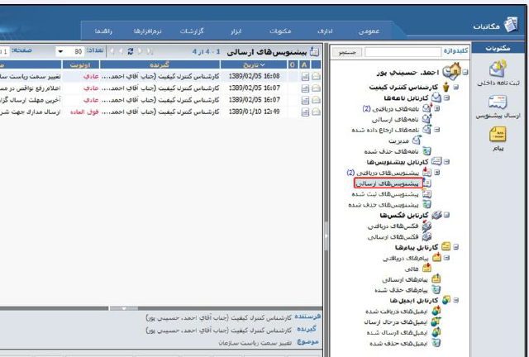
کارتابل پیش نویس ها :
کلیه پیش نویس های ارسالی ، ارجاع و یا پاسخ داده شده به این کارتابل ارسال می شود. با کلیک روی پیش نویس های ارسالی در کارتابل پیش نویس ها لیست پیش نویس ها باز می شود که شامل موضوع پیش نویس ، گیرنده ، تاریخ ارسال و ... آن می باشد.

Slide 20
فصل نهم
ارسال پیام

Slide 21
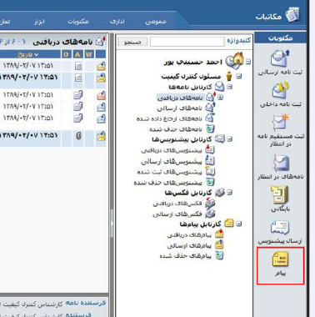
ارسال پیام
جهت استفاده از ارسال پیام با کلیک بر گزینه پیام در منوی اصلی نرم افزار مکاتبات ، پنجره ارسال پیام باز می گردد. برای انتخاب گیرندگان پیام با کلیک بر گزینه اضافه ، کاربران و نوع ارسال پیام مشخص می شود .

Slide 22
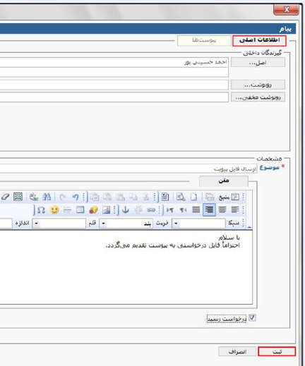
با مشاهده نام فرد روی کاربر مورد نظر کلیک کرده و گزینه انتخاب را کلیک نمایید .
نام کاربر انتخابی شما به لیست گیرندگان اضافه می شود. گیرندگان نامه می توانند به صورت اصل ، رونوشت یا رونوشت مخفی انتخاب شوند . در قسمت مشخصات موضوع پیام ضروری است که ثبت گردد .
در قسمت متن پیام متن مورد نظر تایپ می گردد .

Slide 23
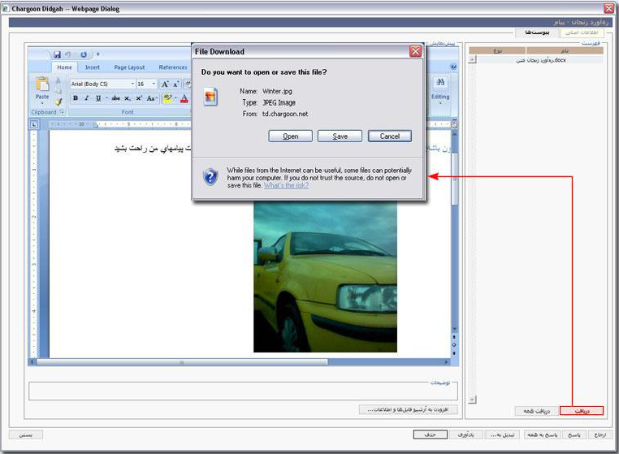
پیوست پیام
در صورتی که پیام شما دارای پیوست باشد با کلیک بر روی گزینه پیوست ها صفحه پیوست ها باز شده و با انتخاب گزینه جستجو امکان جستجو و ارسال فایل پیوست وجود دارد . پس از اتمام و تکمیل مراحل مربوطه کلید ثبت را کلیک کنید . پیام موردنظر با مشخصات وارد شده ثبت و ارسال می شود.

Slide 24
فصل یازدهم
کارتابل پیام ها

Slide 25
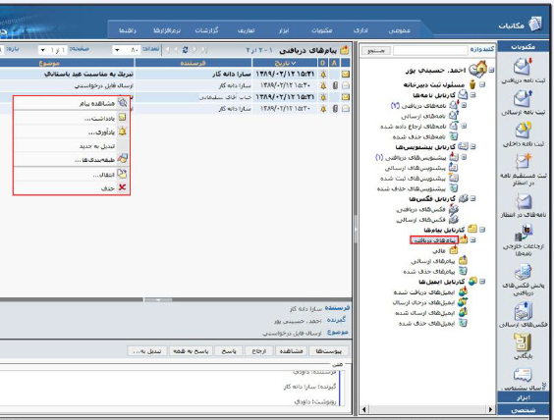
کارتابل پیام ها
این کارتابل محل نگهداری پیام های دریافتی ، ارسالی و حذف شده هر کاربر می باشد.
کارتابل پیام های دریافتی
تمام پیام هایی که برای شما ارسال می شود تا زمانی که توسط شما حذف یا ارجاع نشده باشد در این کارتابل باقی می ماند.

Slide 26
مشاهده پیام
با دوبار کلیک کردن و یا راست کلیک بر روی پیام مورد نظر و انتخاب مشاهده پیام پنجره مشاهده پیام باز می شود .
پیوست پیام
چنانچه پیام دریافتی دارای پیوست باشد ، گزینه پیوست ها فعال بوده و میتوانیم فایل مربوطه را مشاهده و دریافت نماییم.
ارجاع پیام
برای ارجاع پیام روی گزینه ارجاع کلیک کنید و پس از انتخاب گیرندگان پیام را به صورت اصل ، رونوشت یا رونوشت مخفی ارجاع دهید .

Slide 27
فصل دوازدهم
کارتابل پیام های ارسالی

Slide 28
کارتابل پیام های ارسالی
تمامی پیام هایی که از سوی کاربر به دیگران ارسال می شود در این قسمت ذخیره و قابل مشاهده می باشد.

Slide 29
فصل سیزدهم
کارتابل پیام های حذف شده

Slide 30
کارتابل پیام های حذف شده
در این قسمت پیام های حذف شده نگهداری می شود.

Slide 31
نتیجه گیری
سیستم اتوماسیون اداری یک سیستم اطلاعاتی مبتنی بر کامپیو‌تر است که وظیفه جمع‌آوری، ذخیره و توزیع مستندات، پیام‌های الکترونیک و سایر فرم‌های ارتباطات اداری را بین افراد، گروه‌های کاری و سازمان‌ها بر عهده دارد. بخش‌هایی از این سیستم‌ها عموماً شامل نرم‌افزارهای مکتوبات اداری می باشد ، که در این مبحث آموزشـی عناوین آموزشــی ، کارتابل نامه های ارسالی ، کارتابل نامه های ارجاع داده شده، ارسال پیشــنویس ، کارتابل پیش نویس های دریافتی ، کارتابل پیش نویس های ارسالی، ارسال پیام ، کارتابل پیام ها ، کارتابل پیام های ارسالی ، کارتابل پیام های حذف شده توضیح داده شده است.

Slide 32
پرسش و تمرین
1- یک پیش نویس اداری با موضوع بهداشتی و فایل پیوست برای کارتابل اتوماسیون مسئول مرکز خدمات جامع سلامت خودتان ارسال نمایید.
2- یک پیام با موضوع گزارش برنامه های آموزشی برای گروه هدف سالمندان بهمراه فایل پیوست برای کارتابل اتوماسیون مدیر مرکز آموزش بهورزی ارسال نمایید.

Slide 33
فهرست منابع
راهنمای نرم افزار مکاتبات اتوماسیون اداری ، شرکت چارگون ، بهار 1389

Slide 34
لطفا نظرات و پیشنهادات خود پیرامون این بسته آموزشی را به آدرس زیر ارسال نمایید.
دانشگاه علوم پزشکی و خدمات بهداشتی درمانی استان مازندران ، معاونت بهداشتی
یا
پست الکترونیک shbsav@gmail.com

